Slide 1
Análisis de Prepaga de Salud
TP Final de Analytics · ITBA · Abril 2026
Agustín Sarasúa - 63548
Mariano Oms - 62080
Agustín Cabantous - 61808
dataset healthcare_tp.csv · 6.000 atenciones

Slide 2
02
Contexto del análisis
El dataset:
6.000
12
2023-2025
4
atenciones con internación
columnas de datos
período cubierto
prepagas y 4 planes
El problema planteado
• Describir la cartera — quiénes son los asegurados y cómo se distribuyen
• Analizar el uso del sistema — internaciones, medicamentos, resultados de tests
• Identificar diferencias en billing — ¿quién genera más costo y por qué?
• Generar insights accionables — recomendaciones concretas para la prepaga
TP Analytics ITBA · Prepaga de salud
2 / 17

Slide 3
03
Calidad de datos
Antes de analizar
PROBLEMAS DETECTADOS
QUÉ HICIMOS
• 1112 registros sin medicamento (~19%)
• 30 registros sin condición médica
• 20 registros sin Billing Amount
• Gender inconsistente (“MALE” y “Male”)
• 34 bebés (edad 0) con cáncer, HTA, obesidad
• 51% de tests "Abnormal"
• Normalizamos el campo “Gender”
• Flaggeamos outliers de billing por IQR
• Imputamos edades 0 con mediana por condición
• Mantuvimos los nulos para análisis (Había gente sin medicamentos)
• Identificamos que 1108 sin medicamento son "Healthy" y 4 no tienen condición medica
TP Analytics ITBA · Prepaga de salud
3 / 17

Slide 4
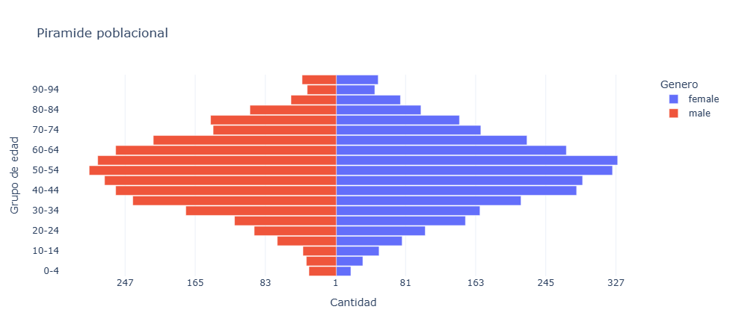
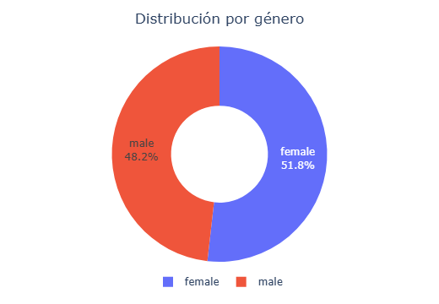
04
Descripción de la cartera
Quiénes son los asegurados
EDAD
GÉNERO
51 años
52 / 48
TP Analytics ITBA · Prepaga de salud
4 / 17

Slide 5
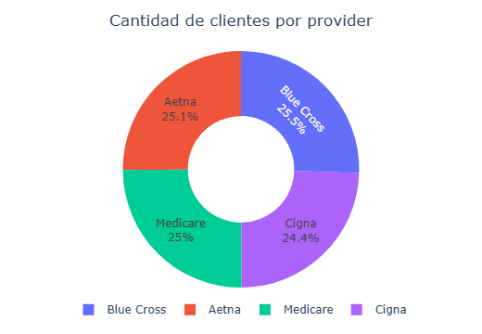
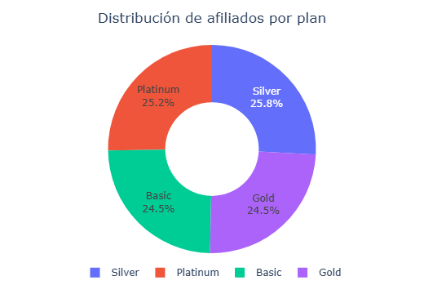
05
Descripción de la cartera
Quiénes son los asegurados
PROVIDERS
PLANES
4
4
La cartera está balanceada demográficamente. Lo desbalanceado pasa adentro del sistema de salud.
TP Analytics ITBA · Prepaga de salud
5 / 17

Slide 6
06
Uso del sistema
Qué internaciones hay y qué se receta
Condiciones médicas (ranking)
PERTINENCIA MÉDICA
Obesidad
23%
100%
Hipertensión
22%
Healthy
18%
Asma
14%
Coherencia medicamento–condición
Diabetes
14%
Sin errores groseros de prescripción: los diabéticos reciben insulina o metformina, los asmáticos inhaladores o corticoides, los hipertensos betabloqueantes o aspirina.
→ El problema de la prepaga no es mala praxis. Es volumen de crónicos.
Cáncer
9%
50 / 50
8.5 días
Elective vs Emergency
duración media internación
51% Abnormal
en Test Results
TP Analytics ITBA · Prepaga de salud
6 / 17

Slide 7
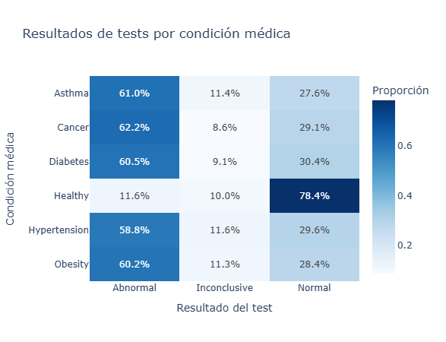
07
Uso del sistema
Los 'Healthy' se comportan distinto al resto
LECTURA RÁPIDA
Enfermos: ~60% Abnormal.
Healthy: Solo 12% de Abnormal.
Los 'Healthy' probablemente sean chequeos preventivos, no errores de clasificación. Buena noticia — pero hay que confirmarlo.
TP Analytics ITBA · Prepaga de salud
7 / 17

Slide 8
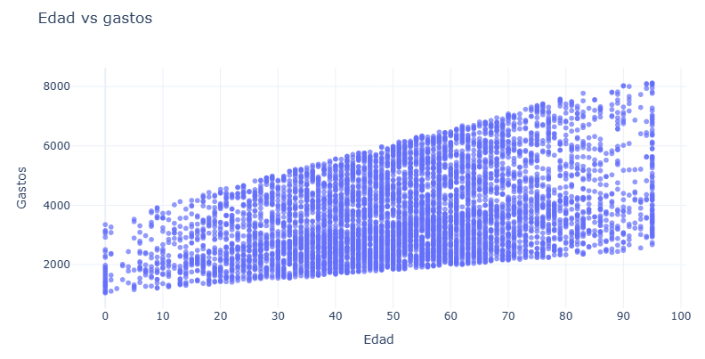
08
Análisis de billing
¿Dónde está la plata?
$3.693
$1.050 – $8.115
+50%
+50%
billing medio
rango
Emergency vs Elective
76+ vs 18-30 años
TP Analytics ITBA · Prepaga de salud
8 / 17

Slide 9
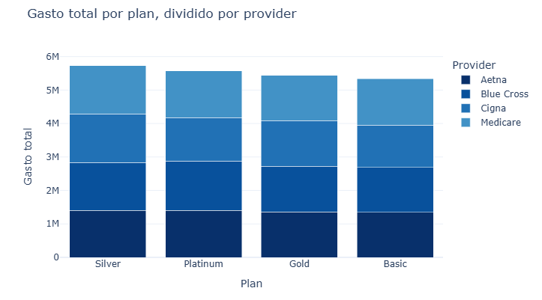
09
Análisis de billing
¿Dónde está la plata? Proveedores
⚠ Basic, Silver, Gold y Platinum generan billing SIMILAR
O el pricing está mal, o los planes no diferencian el nivel real de servicio. Hay plata dejada en la mesa.
TP Analytics ITBA · Prepaga de salud
9 / 17

Slide 10
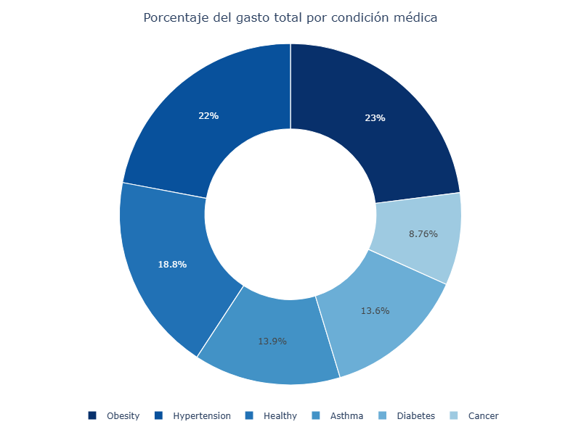
10
Análisis de billing
¿Dónde está la plata? Por condición médica
⚠ Obesidad e Hipertensión llevan 45% de la cartera · más de 1/3 del gasto total
TP Analytics ITBA · Prepaga de salud
10 / 17

Slide 11
11
Modelos predictivos
¿Podemos anticipar un paciente caro?
Target: Alto Costo = 1 si Billing > percentil 75 ($4.652)
Regresión Logística
Árbol de Decisiones
0.934
0.933
AUC (excelente, > 0.9)
AUC (excelente, > 0.9)
81.7% — recall @ top 30%
80.7% — recall @ top 30%
Lectura de negocio
Interviniendo sólo en el top 30% de pacientes según score, la prepaga captura ~80% de los alto-costo reales. Esto es 70% menos esfuerzo operativo sin perder cobertura.
TP Analytics ITBA · Prepaga de salud
11 / 17

Slide 12
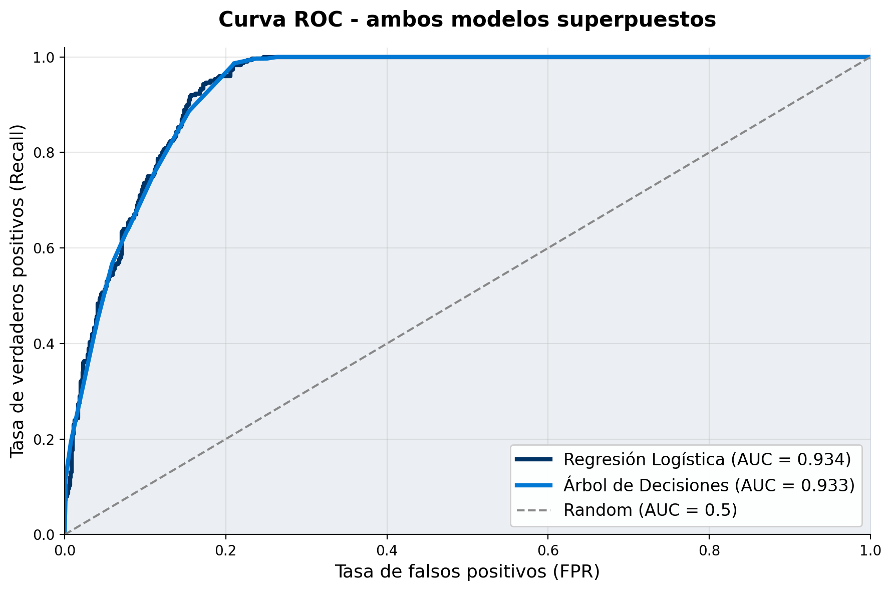
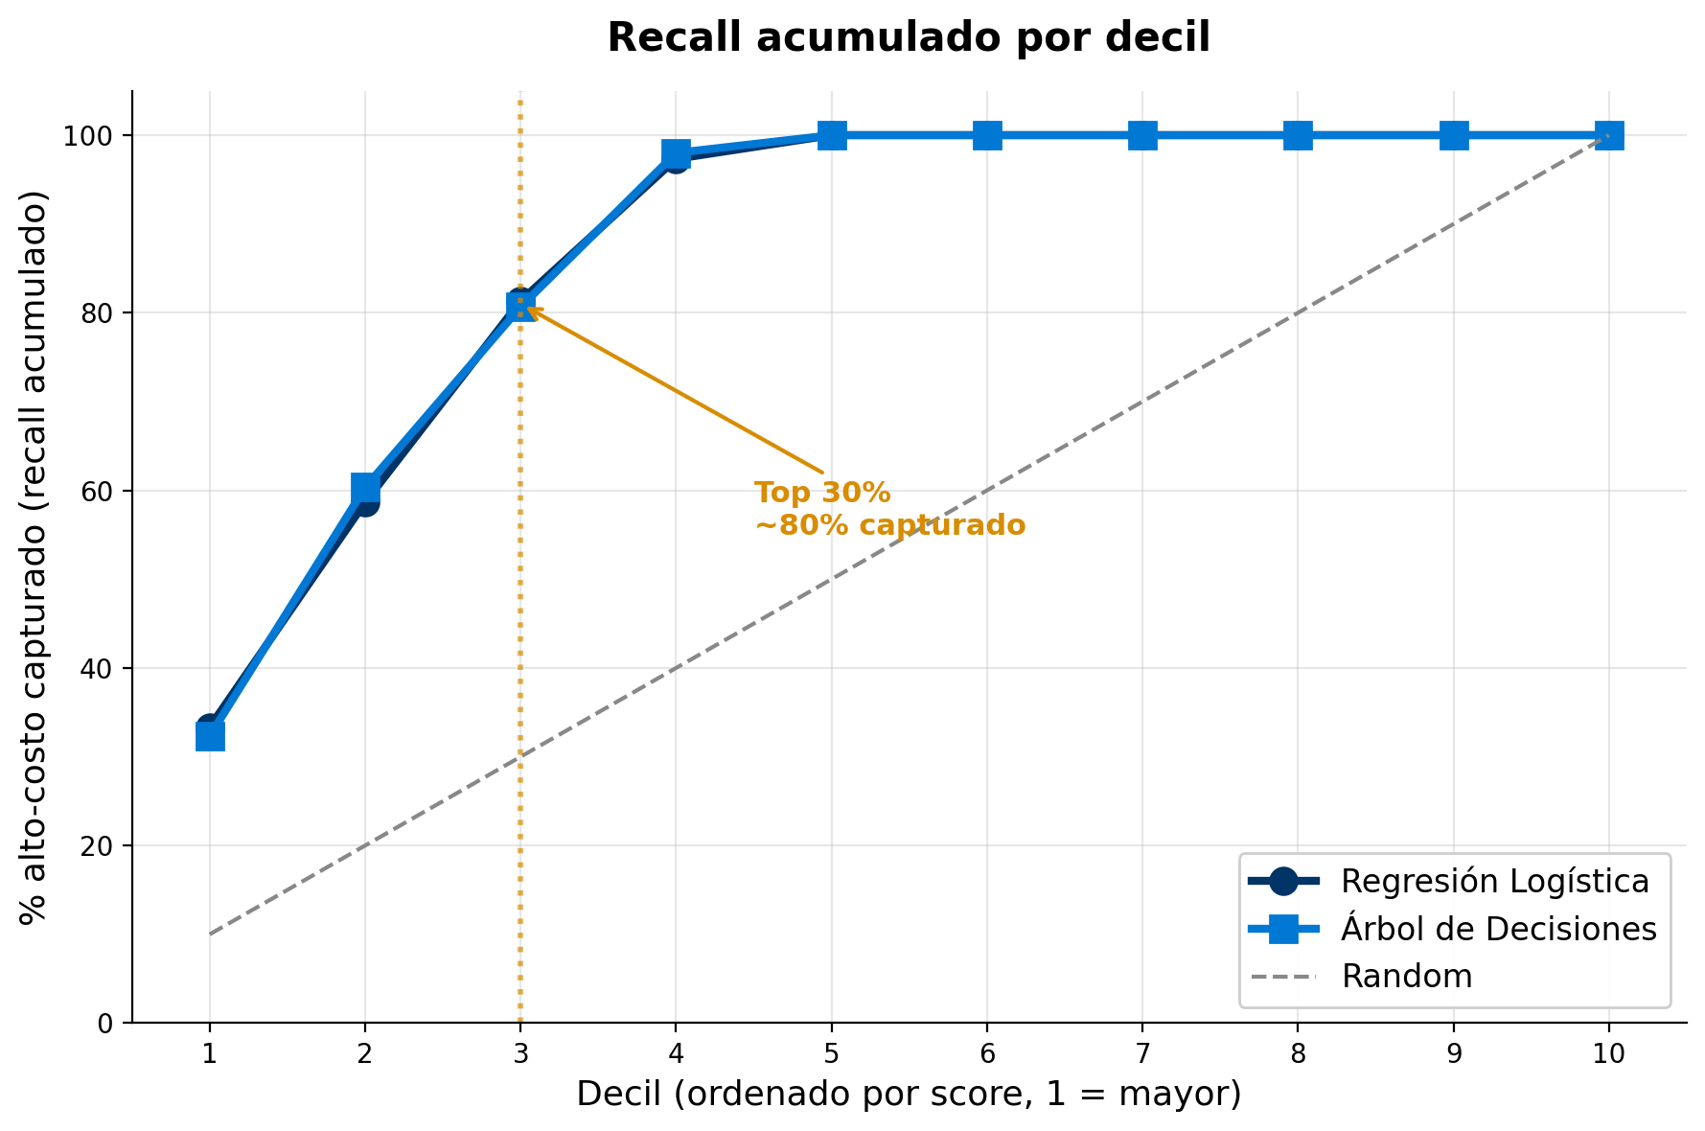
12
Modelos predictivos · comparación visual
Cómo comparamos los modelos
Criterios de la clase 4: curva ROC (AUC) + recall acumulado por decil
Ambos modelos tienen AUC > 0.9 (excelente). Empatan en performance; Logística gana por simplicidad.
TP Analytics ITBA · Prepaga de salud
12 / 17

Slide 13
13
Segmentación
Cuatro perfiles de paciente
K-means (aprendizaje no supervisado) sobre Age + Duration + Billing | clase 4
Cluster 0
PRIORIDAD ALTA
21.4% de la cartera
Cluster 1
26.1% de la cartera
EDAD
DURACIÓN
BILLING
EDAD
DURACIÓN
BILLING
68 años
6.5 días
$5.716
34 años
10.6 días
$2.342
Mayores · internaciones cortas y caras
Jóvenes · internaciones largas y baratas
Cluster 2
25.5% de la cartera
Cluster 3
27.0% de la cartera
EDAD
DURACIÓN
BILLING
EDAD
DURACIÓN
BILLING
41 años
6.0 días
$4.020
66 años
10.6 días
$3.084
Adultos · internaciones cortas costo medio
Mayores · internaciones largas costo medio
Permite a la prepaga diseñar intervenciones específicas por segmento en lugar de campañas genéricas.
TP Analytics ITBA · Prepaga de salud
13 / 17

Slide 14
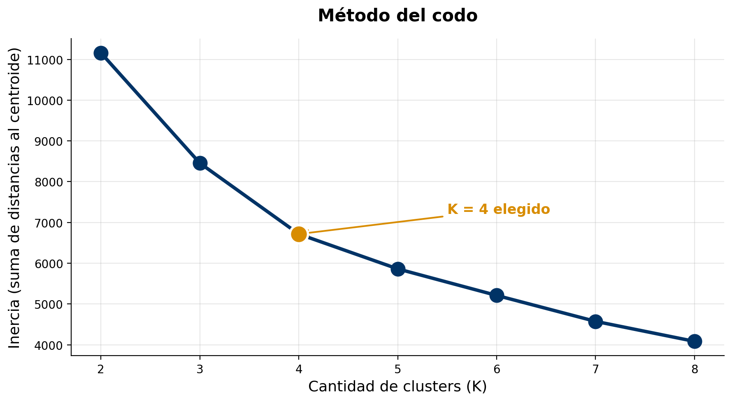
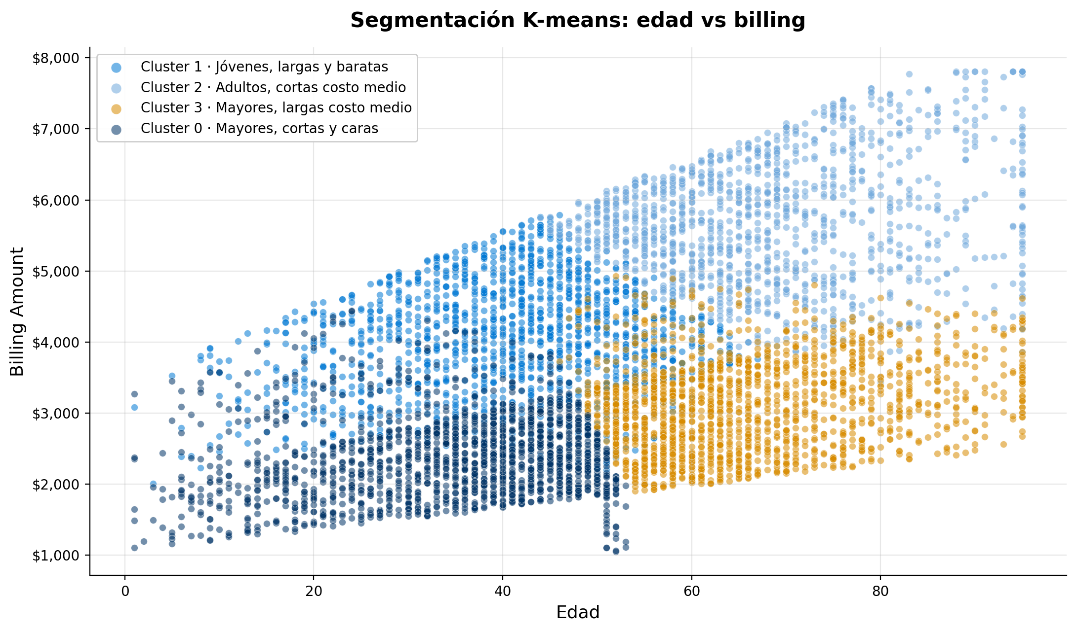
14
Segmentación · visualización
Cómo elegimos y dónde caen los clusters
Método del codo para elegir K = 4 · Scatter edad vs billing coloreado por cluster
Quiebre claro en K = 4
Los clusters separan claramente por edad y costo. Cluster 0 (naranja, arriba-derecha) es el de mayor prioridad.
TP Analytics ITBA · Prepaga de salud
14 / 17

Slide 15
15
Conclusiones
Qué le decimos a la prepaga
01
02
03
Priorizar prevención
Rediseñar planes
Limpiar la carga
Obesidad e Hipertensión
Basic ≈ Platinum
Data sucia = modelos ruidosos
45% de la cartera · más de 1/3 del gasto total
Bajar 10% sus internaciones mueve más la aguja que cualquier otra intervención.
El billing medio es similar entre planes.
Hay un problema de pricing o diferenciación real.
19% sin medicamento · 34 bebés con crónicos · Gender inconsistente.
Problemas operativos, no analíticos. Arreglar antes de escalar.
TP Analytics ITBA · Prepaga de salud
15 / 17

Slide 16
16
Limitaciones y próximos pasos
Lo que no pudimos responder y por qué
DATOS QUE FALTAN
PREGUNTAS ABIERTAS
• ID anonimizado de paciente. Sin esto no hay análisis longitudinal ni detección de reingresos. La limitación más grande.
• Severidad de la condición. Un diabético controlado no es lo mismo que uno con complicaciones renales.
• Costos desglosados. Billing total sin saber cuánto es medicamento, cama o estudios.
• Datos socioeconómicos. Para entender adherencia a tratamientos y segmentar mejor.
• ¿Hay estacionalidad en las admisiones? (asma en invierno, etc.)
• ¿Qué son los 1108 "Healthy" internados? ¿Chequeos preventivos?
• ¿Los bebés con patologías crónicas son errores? ¿Hijos cubiertos por el plan de la madre?
• ¿Cuál es la tasa de reingreso por condición?
• ¿Los costos crecieron año a año?
16 / 17

Slide 17
Gracias
TP Final de Analytics · ITBA · Abril 2026

